Slide 1
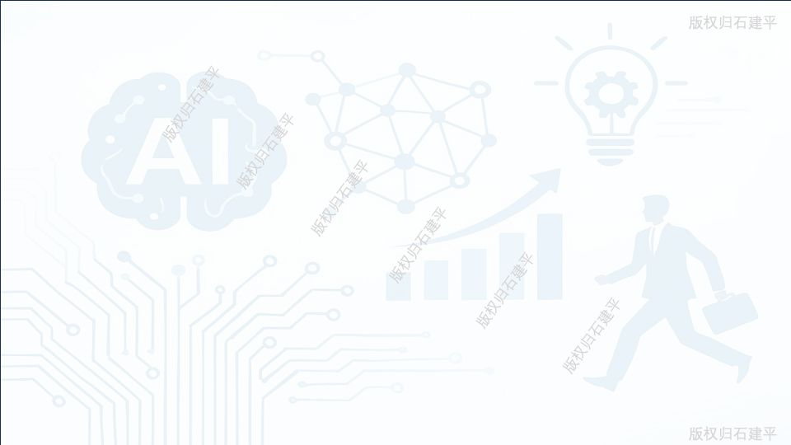
技术颠覆力量
Agentic AI基础设施：应用智能的核弹
重新定义智能应用的底层规则 掌握核心基础设施，引爆链式反应级的应用智能革命
2025战略制高点 · 技术与投资双重视角
布局先发 · 构建壁垒 · 抢占Agentic AI基础设施主导权

Slide 2






Agentic AI基础设施
1
复利智能
2
Agent OS和Agentic App开发模式
页码：3-6
页码：7-10
3
Agentic AI Infra核心组成部分
4
开发技术栈和工具
页码：11-16
页码：17-20
5
趋势和创业
6
Key Takeaways
页码：21-22
页码：23
Agentic AI基础设施 | 技术栈深度解析 | 2025年9月

Slide 3



智能演进路径：LLM ChatBot → LLM+Workflow → Agentic AI
人工智能系统演进的三个关键阶段与技术范式对比分析
LLM ChatBot
→
LLM+Workflow
→
Agentic AI
对话式交互
流程自动化
自主智能体
LLM ChatBot
LLM+Workflow
Agentic AI
核心特征：单轮/多轮对话，基于预训练文本生成能力
核心特征：预定义工作流，LLM作为流程节点执行
核心特征：目标驱动自主行动，环境交互与学习
自动化程度：低（1/5）- 被动回应，需人工指令
自动化程度：中（3/5）- 固定流程自动化
自动化程度：高（4.5/5）- 自主规划与决策
技术架构：单一LLM + 提示词工程 + RAG技术
技术架构：LLM + 工作流编排 + 函数调用
技术架构：LLM + MCP + 工具使用 + 记忆系统
应用场景：客服问答、内容创作、知识获取
应用场景：业务流程自动化、结构化任务处理
应用场景：复杂任务代理、软件使用、研究助手
典型产品：Claude Code、ChatGPT、Genspark、Kimi
典型产品：Zapier AI、Microsoft Flow、n8n
典型产品：Claude Opus、AutoGPT、CogniFlow
技术局限：缺乏持续性目标导向，难以执行复杂任务
技术局限：流程固定，灵活性低，难以处理突发场景
技术优势：自主规划、环境交互、持续记忆与学习
技术能力与复杂度对比
ChatBot系统
工作流系统
智能体系统
单一交互回合，处理自然语言输入，无真正长期记忆，易实现但能力边界明显
预设流程节点执行，需设计编排规则，结合业务逻辑，灵活性受限于规则设计
目标自主分解与规划，基于OS级调度与控制，需要复杂基础设施支持，系统复杂度大幅提升
发展趋势与技术方向
人工智能系统正从被动响应向主动规划迈进，Agentic AI代表了智能范式升级的关键一步。下一代AI基础设施正围绕着支持智能体自主性、环境交互与记忆管理能力构建，形成全新的技术堆栈与应用范式。关键技术方向包括：Agentic OS、MCP协议、Computer Use与Memory系统。

Slide 4





Agentic AI：复合智能理论
LLM Intelligence - 大语言模型智能
Compute × Data × Parameters
LLM智能：线性组合增长模式
范式转换
Agentic Intelligence - 复合智能系统
( |LLM| + |Tools| + |Data| + |Persona| )! = N!
复合智能：阶乘级增长 - 各维度间产生复合效应
|LLM|
|Tools|
|Data|
|Persona|
Foundation Model
Function Calling
Contextual Data
Memory/Preference
核心认知与推理引擎，决定智能上限。规模与质量直接影响复合效果。
智能体/工具/API扩展行动空间，工具丰富度和自主调用能力为关键差异。
公共/私有/环境数据支持决策，质量与结构化度影响整体表现。
历史交互与偏好设定，赋予连续性和身份感。长期记忆是技术核心。
复合智能价值与理论基础
各组件协同效应，非简单叠加 • N个维度协同工作，交叉增强，形成N!级智能涌现 • 质变飞跃超越传统LLM • 为下代AI基础设施提供理论依据 • 维度增加，能力指数级增长

Slide 5

Agent OS -- 复利智能的源动力
Agent OS内核架构：从传统软件架构到智能体基础设施的演进
传统软件架构
Agent基础设施 (OS Kernel)
输入: Text/Voice/Image/Video
Tools
— Multi-Agent/Multi-Tools Orchestrator/Executor —
Context
外设I/O
视频
音频
Event Bus/Hooks
System Prompts/ Tools List
软件工具
CPU
网络
Built-in Tools
计算器
浏览器
Agent Foundation Model
Memory
3rd Party/Private Tools/API/Agents
(Reasoning/Planning/Reflection
文本处理
Orchestration/Tools Calling)
Session/State Mgmt
终端
Web/Private/ Personal Data
磁盘
LLM
RAM
Agents Runtime itself is an Agent
文件系统
上下文窗口
其他LLMs
1. Both Context and Tools are plugged into Agent Foundation Model as Extensible Tools/Agents
2. Agent is to OS/Agent Foundation Model-powered Tool
— Andrej Karpathy
输出: Text/Voice/Image/Video/Slides/Excel/HTML/...
Agent OS核心特征
统一、递归、可扩展
：类Unix/Linux命令行风格，提供统一接口与交互模型
组合性
：Tools、Context、Subagents可自由组合，形成更复杂功能
复合智能驱动
：由LLM提供基础能力，通过Agentic机制实现复合智能增强

Slide 6












操作系统革命：Agentic OS vs 历史OS
智能域抽象与复合智能的本质对比分析
传统操作系统
Agentic OS
抽象层次
抽象层次
抽象物理硬件资源，如CPU、内存、存储等
抽象智能能力资源，如模型、工具、上下文记忆等
核心目标
核心目标
管理计算资源分配，提供应用执行环境
管理智能组件协同，支持目标驱动的自主执行
资源调度
资源调度
处理器时间片、物理/虚拟内存、I/O调度
模型计算能力分配、上下文窗口管理、工具协调
复合能力
复合智能
支持多进程并行、线程级协作，基于API通信
支持多智能体协作，基于自然语言与结构化数据通信
交互模式
交互模式
命令行界面、图形用户界面(GUI)，基于事件驱动
自然语言指令、目标导向任务，基于对话推理
Agentic OS 的革命性突破
智能域抽象
复合智能协作
自主执行循环
首次将"智能"作为可编程资源进行系统化抽象，实现了从"机器思维"到"人类思维"的计算范式转变
支持不同专业领域的AI智能体自主协作，类比于人类团队合作，实现1+1>2的智能放大效应
支持目标分解、规划与执行的闭环反馈系统，使AI可以像人类一样持续迭代解决复杂问题

Slide 7
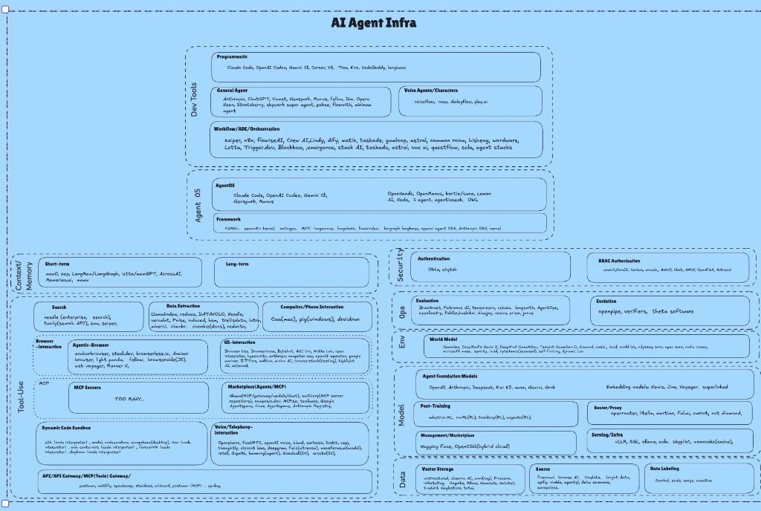
Agentic AI Infra分类图
Agentic AI基础设施的全景分类与代表性企业
Agentic基础设施全景生态
Dev Tools层：覆盖从编程工具到工作流开发的全面工具链，包括IDE、ADE、Workflow设计器等
Agent OS层：提供Agent运行时核心框架，包括各类闭源商业产品与开源替代方案
工具调用层：实现Agent与外部工具、服务和API的连接与协调，支持复杂功能扩展

Slide 8




Agentic应用开发模式的变革
基于Agentic OS的新一代应用范式与开发模型
Agentic Application Model
Self-Learning
Fixed UI
Conversational Dynamic UI
Self-Evolving
Programmatically
IDE
AI
Business Objective
Specification & Key Metrics
Agent OS
Proprietary
Proprietary
Tools/Agents
Knowledge/Data
Agentic应用核心开发特性
Agentic应用系统特性
Spec-Driven结构化声明式开发
复合后端：专有与公共资源整合
通过业务规范和结构化提示编排应用，开发者从编写代码转向设计意图和约束，大幅提升开发效率。
整合专有工具/Agent与知识/数据，打破传统后端边界，实现更灵活的资源调用和能力组合。
持续学习与演进
Business Spec与自适应UI结合
通过强化学习机制实现自动驾驶式应用优化，能力持续增长而非固定功能集，无需传统升级迭代。
应用界面根据业务规范自动生成并适应，包括固定UI与动态对话式UI，为不同场景提供最优体验。

Slide 9







现代Agentic App Stack -- high-level 分层架构
从底层到应用的七层技术体系结构，Agent OS与基础设施的核心地位
应用层 (Application Layer)
模型层 (底层)
垂直领域Agent
企业数字员工
个人助手
自动化工作流
智能核心 • LLM提供理解推理生成能力 • 通用Foundation模型 • 领域专家模型 • 多模态支持
Marketplace层 (Agent/MCP/Skills)
数据层
Agent数据存取能力 • 结构化/非结构化数据 • 知识图谱 • 统一数据湖 • 高效检索系统
Agent商店
工具/技能市场
MCP网关
模型聚合器
开发工具/SDK层 (Development Tools)
工具层
外部世界交互能力 • Computer Use屏幕操作 • Function Calling • API集成 • 插件系统 • 任务执行
ADE环境
开发框架
测试工具
监控分析
Agent OS
Agent OS
Infra
智能体"大脑"和操作系统 • 目标规划能力 • 调度编排机制 • 任务分解系统 • 决策引擎
目标规划
调度编排
Memory系统
权限管理
任务分解
决策引擎
工具层 (Tools Layer)
Context管理
Infra
OS扩展基础设施 • Memory记忆系统 • 安全权限管理 • Context上下文管理 • 智能体运行支撑
Function Calling
Computer Use
API集成
插件系统
数据层 (Data Layer)
开发工具/SDK层
Data Lake
知识图谱
向量存储
数据连接器
Agentic应用构建工具链 • Agent开发环境(ADE) • 框架支持 • 测试工具 • 监控分析系统
模型层 (Model Layer)
Marketplace层
Foundation LLMs
领域专家模型
多模态模型
embedding
生态分发平台 • Agent商店 • 工具/技能市场 • MCP网关 • 模型聚合 • 组件复用
应用层 (顶层)
面向用户应用 • 垂直领域Agent • 企业数字员工 • 个人助手 • 自动化工作流 • 业务场景服务

Slide 10








Agentic Infra Landscape：技术生态地图
2024-2025年Agentic AI基础设施领域的主要赛道与代表性项目
模型接入与协议层
Agentic OS项目
开发环境与框架层
模型聚合与统一访问
开源Agentic OS
Agent开发环境(ADE)
OpenRouter
LiteLLM
Together AI
Fireworks
gemin cli
openhands
openmanus
lemon ai
DIFY
n8n
Coze
Fal.ai
Agent操作系统，任务规划与资源调度框架
低代码/可视化Agent开发工具与环境
统一API接入多种LLM，支持模型与价格选择
商业Agentic平台
多智能体编排
标准协议与网关
Anthropic
OpenAI Agent
Genspark
Manus
AutoGen
CrewAI
Swarm AI
MCP协议
MCP Gateway
企业级Agentic OS解决方案与生态系统
多Agent协作框架与通信机制
标准化AI模型交互协议，数据与工具连接
工具使用与交互层
基础计算与存储层
Computer Use
向量存储与检索
Anthropic
OpenAI CUA
Computer Use
Pinecone
Chroma
Weaviate
Milvus
Playwright
高性能向量数据库，支持Agent记忆与知识检索
模型控制UI界面交互与自动化操作
技术演进脉络
2022-2023
2023-2024
2024-2025
LLM API与初代对话工具
RAG与Function Calling
Agentic OS与Computer Use
多智能体协作框架
通用智能体操作系统

Slide 11



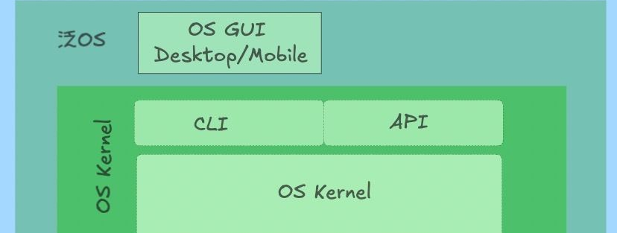
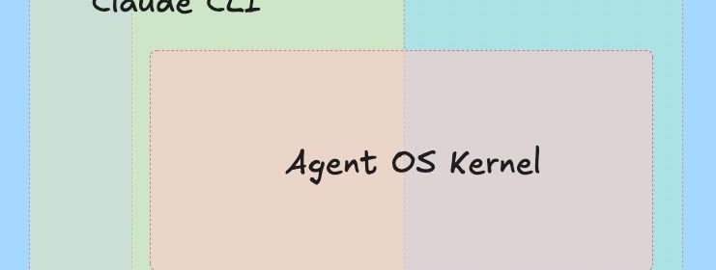

主流Agent OS
构建智能体操作系统的三种技术路径对比
闭源Agentic OS
通用Agent平台
开源Agentic OS项目
大厂主导的AI coding agent，内核是agent OS，可执行通用agentic tasks
运行在自研agent OS上的通用智能体平台，封装底层复杂性
社区主导的开源Agentic OS项目，提供灵活定制与创新实验能力
代表项目
代表项目
代表项目
Claude Code
Gemini CLI
OpenAI Codex
Genspark
Manus
Tray.io
Botpress
OpenHands
Lemon AI
Suna
Open Manus
技术优势：自研模型
技术优势：场景优化
Kode
ii agent
OWL
Gemini CLI
技术优势：开放智能
技术趋势与未来展望
大厂主导的闭源格局
自研Agent平台增多
开源生态蓬勃发展
大厂将持续投入顶级资源开发闭源Agentic OS，通过企业级服务和API赋能商业应用，保持技术领先。
更多垂直领域创业公司将构建自研Agent平台，专注行业场景的智能化改造，形成领域特化平台。
开源Agentic OS项目将快速迭代，通过社区协作形成标准和最佳实践，降低企业采用门槛。

Slide 12



Open Intelligence：开放智能生态
多模型聚合、统一接入与智能路由的关键基础设施
什么是Open Intelligence（开放智能）
开放智能是一种构建开放、可访问、可互操作的AI模型生态系统的方法，通过统一接口访问多种模型，实现智能路由、故障转移和成本优化。核心是打破AI供应商壁垒，建立标准化的API和协议，让企业可以灵活使用最适合特定任务的模型。
降低供应商锁定风险
优化AI成本结构
提高全球可访问性
减少技术依赖，避免单一厂商绑定，保持技术选择自由度
动态选择性价比最优模型，按需付费，降低总体运营成本
解决地域限制问题，使用本地合规模型，满足各地区法规要求
增强系统弹性
简化开发工作流
前沿能力持续跟进
多模型故障转移机制，提高服务可靠性与稳定性
统一API降低集成复杂度，加速开发周期和产品迭代
快速整合新兴模型，无需修改应用代码适配新模型能力
开源方案
闭源商业平台
自研路径
LiteLLM - 轻量级模型聚合，支持100+模型
OpenRouter - 300+模型聚合网关
技术架构 - 微服务+API网关+容器编排
IBM/mcp-context-forge - MCP Gateway开源实现
FAL.ai - 多模态图像生成专项
核心组件 - 模型接入层、智能路由引擎、监控系统
Together.ai - 高性能模型聚合
RouteLLM - 基于偏好的智能路由
CometAPI - 新兴500+模型支持
安全保障 - 数据私有化、零信任架构、密钥管理
Portkey-AI/gateway - 轻量级开源网关
TeamAI - 企业级多模型管理
MIT许可
Python
自托管
SaaS
API计费
高SLA
成本控制 - 调用量分析、模型选择优化、缓存策略
扩展接口 - 自定义指标、模型评估、A/B测试平台
完全控制
定制化强
技术壁垒高

Slide 13




Computer Use：AI操作界面的核心能力
Agentic AI与现实计算环境交互的关键基础设施 → "对话型"到"操作型"智能演进
什么是Computer Use
AI系统理解和操作计算机界面能力 → 通过观察屏幕并执行鼠标/键盘操作 → 直接与OS、应用程序和网页交互
技术实现流程
Computer Use与Agent OS协同
环境感知与交互
屏幕捕获
DOM/图像识别
行动规划
操作执行
Agent OS"眼睛" → 环境观察和理解 → Agent OS"手" → 界面操作执行 → 感知与行动范围扩展
DOM/图像识别技术双轨
基于DOM解析 → 网页结构化分析 → 元素属性提取 → 层次关系建模
任务编排与执行
基于图像识别 → 计算机视觉技术 → 非网页界面元素识别 → UI组件定位
高层任务规划(OS) → 低层操作执行(CU) → 分层协作架构 → 复杂任务处理
多模态理解 → 文本+视觉+上下文 → 界面完整模型构建 → 智能交互基础
工具链扩展
无API集成需求 → 任何计算机软件调用 → 工具生态极大扩展 → 智能体能力倍增
未来技术路线：数据驱动智能内化
自监督学习流程
内化的界面交互能力
关键技术挑战
人类界面交互数据收集 → 观察与模仿学习 → 端到端训练 → 规则依赖消除 → 泛化能力提升
UI理解与操作无需分解 → 理解-规划-执行流程整合 → 模型参数直接编码 → 外部工程依赖降低
大规模数据需求 → 训练资源密集 → 安全边界确保 → 流畅交互体验保证 → 多界面兼容性

Slide 14














Computer Use技术：供应商生态与应用案例
计算机交互技术的实现方案与商业价值
主要供应商与实现方案
Computer Use 应用案例
AI操控计算机界面 • 关键实现技术
AI操作计算机界面 → 实际场景价值创造
Computer Use
标准协议
开放式
Manus：企业级智能体自动化平台
企业自动化
AI操控计算机界面标准 → 跨平台适配 → 多接入点支持 → 界面操作通用接口
Computer Use技术 → 企业级自动化平台 → 直接操作企业应用界面 → 复杂工作流自动化
Anthropic CUA
技术价值
商业实现
Claude
无API集成 → 直接操作任何软件
图像识别+DOM解析双轨并行
Anthropic专有实现 → 沙箱环境 → 设计为安全交互 → Claude 3全系列支持 → 结构化输出
安全沙箱环境 → 确保操作边界
跨平台兼容(Windows/Mac/Web)
Playwright
应用场景
Web自动化
开源
财务报表自动化 → CRM系统操作 → ERP数据录入 → 审批流程自动化 → 月节省数千小时 → 错误率降低80%+ → 适用于重复性高规则明确业务流程
网页浏览器自动化框架 → 跨浏览器支持 → 可靠DOM操作 → AI与自动化集成基础 → 强大调试工具
自研开源方案
自主可控
定制化
Fellow AI Browser：智能网页浏览助手
消费级应用
基于开源组件 → 定制化界面交互 → 降低依赖风险 → 垂直场景专用优化 → 私有化部署支持
Computer Use技术 → 智能浏览体验 → 理解网页内容 → 执行复杂任务 → 全方位网页浏览辅助
技术价值
技术路径对比
深度网页DOM理解与分析
隐私保护与用户数据安全
商业API → 快速实现
开源方案 → 灵活定制
多步骤交互流程自动执行
跨网站数据整合与分析
隐私敏感 → 本地实现
混合架构 → 平衡方案
应用场景
用户调研 → 购物比价 → 旅行规划 → 研究信息整合 → 自然语言请求 → 多网站自动浏览 → 关键信息提取 → 表单填写 → 选项比较 → 汇总报告生成 → 被动浏览→主动协作 → 信息效率提升
Computer Use技术价值总结
AI"看见"+"操作"计算机界面 → 三大核心价值：
扩展AI工具生态
自动化复杂工作流
提升人机交互效率

Slide 15







MCP、Function Calling与Agent生态
三大核心技术共同构建Agent OS生态系统
Model Context Protocol
Function Calling
Agent
智能体与环境数据交换协议
智能体工具调用能力
智能体生态系统核心单元
MCP核心价值
Function Calling核心价值
Agent生态核心价值
统一通信标准 → Agent与环境交互接口
智能体行动能力 → 意图转化为可执行操作
智能体协作 → 多智能体分工完成复杂任务
结构化数据流 → 提升上下文理解能力
工具使用规范 → 标准化调用与响应流程
专业化分工 → 垂直领域能力互补
能力动态扩展 → 协议化工具接入机制
生态建设基础 → 第三方开发者工具接入
集体智能涌现 → 网络效应价值指数增长
Agent OS作为生态中枢
生态价值倍增机制
提供核心调度、协调与执行能力 → 通过MCP与Function Calling连接智能体和外部工具 → 形成基础设施层
第三方开发与自研结合 → 智能体互联互通 → 每增加一个智能体，整体生态价值呈指数级增长
智能体生态构建路径
第三方生态
自研体系
创新多样性 + 专业领域覆盖 + 开发者共创
定制化深度 + 战略能力保障 + 技术壁垒

Slide 16





Memory & Context系统：智能的核心基石，更是个人智能体的关键基石
Agentic AI基础设施中的记忆管理与上下文融合：没有记忆就没有智能就没有个性化智能
智能系统的核心能力
记忆与上下文管理 → 智能体系统基础能力 → 无记忆则无智能 → 无个性化记忆则无个性化智能。人类智能本质：经验积累、提取与应用。Agentic AI需强大Memory系统支持 → 从单一交互迈向持续学习与适应 → "工具"到"智能体"关键转变步骤。个性化记忆系统赋能 → 智能体个性形成 → 用户专属体验构建。
Agentic Memory系统层级架构
短期工作记忆
→
长期向量记忆
→
Converged Data Lake
上下文窗口内的即时记忆
可检索的历史交互数据
统一存储与语义索引
短期工作记忆技术
长期向量记忆系统
Converged Data Lake/Catalog
实现机制：基于Token限制的上下文窗口管理
实现机制：向量化存储 + 相似性检索 + 记忆召回
架构设计：统一存储接口 + 多模态索引 + 语义目录
核心技术：滑动窗口、重要性过滤、压缩摘要
核心技术：向量数据库、嵌入模型、语义索引
技术优势：结构化/非结构化数据统一处理
典型实现：Claude 200K窗口、GPT-4 128K上下文
技术选型：Pinecone、Milvus、Chroma、FAISS
实现框架：LlamaIndex、LangChain Memory、VectorHub
性能特点：高速访问，易遗忘，窗口有限
优化策略：分层存储、索引分片、ANN算法
技术挑战：长文本处理、幻觉问题、语义衰减
技术进展：自动记忆合并、重要性打分、衰减机制
数据处理：自动清洗、去重、版本控制、增量更新
工程挑战：大规模数据一致性、查询性能、隐私安全
记忆系统趋势
智能记忆系统
跨Agents记忆和共享
高质量、持续学习进化、个性化

Slide 17
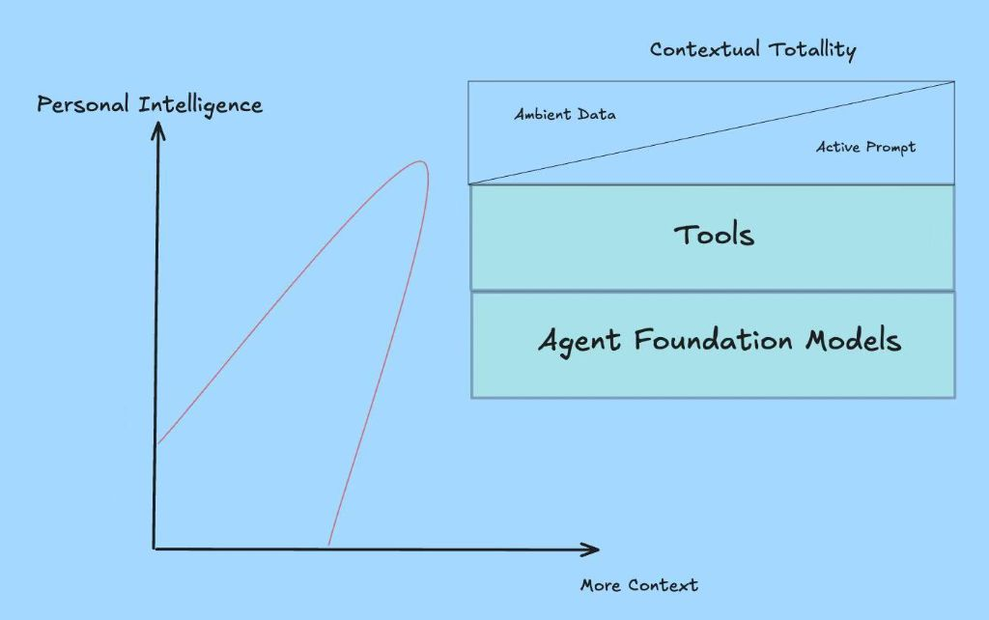


Memory与Context的未来：超越存储的智能系统
Mem0
领先
Memobase
结构化
自我优化的通用Memory层，提供个性化AI体验，减少成本并增强用户体验。专为AI agents提供智能记忆系统。
通过结构化用户档案实现AI应用的长期记忆，支持跨会话的个性化交互体验。专注于记忆检索与上下文管理。
Memory作为独立的Agentic系统
More Intelligence, More Ambient Data&Tools/Less Prompt
高智商大存储Memory实现"心有灵犀"
范式转变：从被动存储转向主动智能系统
环境数据优于指令：大量环境信息减少明确指令需求
自主行为：主动推断关联、提取规律、预测需求
隐式理解：通过历史交互与环境感知预测用户意图
自我学习：持续优化记忆的索引和检索方式
连续性智能：维持持久身份与连贯记忆，产生连续性体验
与Agent OS协同：成为独立决策单元而非工具
语境全景感知：环境、历史、偏好的全方位整合
多模态整合：跨模态信息统一语义理解与映射
少量提示高效输出："一点即通"，从最小提示中理解全部意图
随着Context增加，被动环境数据占比提高，主动提示需求减少
记忆系统趋势
智能记忆系统 🧠
跨Agents记忆和共享 🌐
高质量、持续学习进化、个性化 📈

Slide 18


AI Coding三种开发路径
三大开发Agent的不同需求带动了多样化的技术路径，并非必然的演进关系
代码式开发路径
智能工作流路径
无代码ADE路径
传统开发者体验
高级用户体验
企业工作流体验
代码式开发路径
智能工作流路径
无代码ADE路径
面向用户：专业开发者、技术团队
面向用户：Power Users、创意工作者
面向用户：企业用户、流程设计师
开发模式：通过编码Agent进行程序开发
开发模式：智能体工作流开发
开发模式：企业工作流的无代码开发
代表产品：Claude Code、Gemini CLI、OpenAI Codex
代表产品：Anthropic、OpenAI、Genspark、Manus
代表产品：DIFY、n8n、CrewAI、ComfyUI、Coze
技术优势：开放智能
技术优势：自研模型
技术优势：场景优化
应用场景：业务流程自动化、企业智能
应用场景：专业软件开发、代码库管理
应用场景：智能体工作流、创意内容生产
不同需求驱动的技术路径
开发者体验需求
高级用户需求
企业流程需求
代码优先、IDE集成、版本控制、团队协作，强调开发效率与专业控制
灵活构建、直观控制、组件复用，专注创意表达与复杂问题解决
无代码接入、流程可视化、系统集成、安全合规，强调易用性与业务价值
技术趋势与市场展望
这三种开发路径相互补充而非替代关系，由不同的用户需求和应用场景驱动发展。未来将看到更多路径间的融合与互操作性增强，构建更完整的AI开发生态系统。关键技术突破集中在模型与工具链整合、垂直场景优化以及企业级定制化能力方面。

Slide 19




企业构建AI Infra的核心资产能力
打造四大关键能力，形成企业智能化核心竞争力
需求管理 - 业务目标、业务需求、业务场景管理
智能工具 - 自研/开源智能生产力工具
核心能力：业务场景与需求管理系统，技术和业务需求匹配
核心能力：建立工具生态系统能力，开源与自研工具融合
能力建设：建立AI能力中台架构，形成MVP快速原型能力
能力建设：企业级AI能力工具集成，形成Agent工具调用能力
实际优化：复合目标和RoI目标分析，经济价值评估
实际优化：专业工具集成与定制，垂直行业能力拓展
私有数据 - 数据隐私与安全管控
评估与数字化学习 - 智能体系统的效果，评估反馈和优化系统
核心能力：隐私保护，数据安全管理，向量数据库集成
核心能力：评估与数字化系统，多维度效果评估
能力建设：建立私有数据管理平台，形成敏感数据处理流程
能力建设：多维度评估体系，建立代码和模型评估指标
实际优化：数据质量保障系统，数据安全合规能力
实际优化：持续优化闭环，情景式评估，用户反馈融合
核心能力建设：企业AI增产模型
企业智能化能力建设应当形成完整闭环，同时平衡短期ROI与中长期技术积累。既需要聚焦在当下对业务增长产生价值的场景，又必须为未来的智能化产品奠定基础。核心工程能力的培养，特别是AI工程化能力，对于企业智能体系统至关重要，这是支撑企业智能化持续发展的根基。

Slide 20






Agentic AI Infra趋势 -- 很多价值创造的机会
基础设施、工具链和市场生态三大方向的关键发展趋势
Infra基础设施
Infra Extension/工具链
Tools/Marketplaces
Agent OS Defactor/Consolidation 大公司推出开源intelligence OS
Memory/Context 记忆与上下文管理系统
Cursor for X Agentic开发/CI/CD/演进工具链
Agent App Paradigm 声明式、可移植/一次性智能体
Agentic Computer Use 智能体界面交互与操作系统
Spec-Driven 规范驱动的开发方法
合成数据 AI生成训练与测试数据
Multi-Agents Agent2Agent 通信与协作
Agent优化的VM Container 专为智能体设计的虚拟环境
评估工具链 智能体性能与质量评测系统
Converged Composability 动态+SOP组合能力
智能体系统Agentically自我演进的工具 自主优化与进化的智能体工具系统
Agent/Tools/Skills Marketplaces 智能体与工具技能交易市场
Security/RBAC 安全与权限管控体系
基础架构整合
智能增强工具链
开放生态与市场
从碎片化工具走向统一OS与标准
扩展智能体能力边界的专用工具集
智能体与工具的标准化交换生态

Slide 21
Agentic Infra 创业建议
技术诱惑与商业规模化现实
技术诱惑
开源选择的三大关键
Agentic Infra技术前景广阔，市场规模预测高
大厂学校
对技术背景创业者极具吸引力
非共识赛道
看似底层技术具有极高价值捕获能力
有了商业流业务再做自己passion的项目
大模型应用爆发带动基础设施需求
中国团队AI Infra创业的机会
商业化现实问题
全球化定位优先
基础设施变现周期长，投入大
面向全球developer为起点，特别是SMB的developer
开源项目，开源代码变现路径不明确
企业版/PaaS化
大模型厂商持续下沉下游空间
先应用后平台的路径
用户付费意愿低，商业模式不清晰
尽可能自己形成商业闭环
技术同质化严重，壁垒建立困难
创业战略路径与方向
AI Coding对开源的冲击
初期可以开源，用于快速打磨产品
AI coding agent会"白嫖"开源代码
非共识赛道，开源可获取早期用户
代码生成能力使竞品模仿门槛降低
尽快推出闭源版本
社区贡献与利益平衡更困难
应用+平台是可行路径
打磨产品增加行业影响力，尽快闭源版本进入商业闭环，应用+平台是可行路径 中国AI基础设施应用创业者具备全球视野，面向国际开发者社区，避开国内同质化竞争

Slide 22






Key Takeaways - 核心要点
基于Agentic OS的10倍好的Agentic应用是必须的基础
未来竞争力核心在于构建远超现有体验的Agentic应用，这是技术价值实现的关键支点
公司需要构建核心能力：数据/MCP工具/custom agent/评估
企业必须培养四大能力支柱：专有数据管理、工具集成能力、定制Agent开发和完善评估系统
Agentic革命刚刚开始
基础设施层与应用层
(1)/(2)未来是产品核心支撑
创新并行，价值倍增
优质应用与核心能力构成未来产品价值的双重基石，两者缺一不可、相互强化
掌握核心竞争力
持续关注、学习和拥抱进化中的Agentic AI技术栈、工具链、生态
技术迭代迅速，保持敏锐洞察力和学习能力是把握Agentic AI浪潮的关键
技术展望
Agentic AI是计算平台变革的关键一步，企业与创业者的核心竞争力将建立在对基础设施与工具链的深刻理解上。 洞察技术趋势，构建差异化竞争力，占据未来AI应用生态的制高点。

